Slide 1

Centro Universitário Carioca Unicarioca
PRINCIPAIS APLICAÇÕES DA INTELIGÊNCIA ARTIFICIAL
NO COTIDIANO
AMIRA SALMAN Benedito
JOSÉ ODENILSON DA COSTA RIBEIRO
Orientador: Manuel Martins Filho
Rio de Janeiro
2021

Slide 2
O que é Inteligência Artificial?
Inteligência: conceito relativo à construção de estruturas cognitivas do ser humano, responsáveis pela formação da razão, característica peculiar frente aos demais animais. Como o ser humano é o único animal racional, diz-se que ele é o único ser inteligente .
Inteligência Artificial: tipo de inteligência construída pelo homem, portanto, uma inteligência artificial .
Mas o conceito de Inteligência Artificial (IA) envolve mais do que a inteligência de máquina, pretende-se, com ela, capacitar o computador de um comportamento inteligente

Slide 3
O que é Inteligência Artificial?
A Inteligência Artificial (IA) é um campo da ciência, cujo propósito é estudar, desenvolver e empregar máquinas para realizarem atividades humanas de maneira autônoma.
Possui métodos ou dispositivos computacionais:
Simulam a capacidade humana de raciocinar, perceber, tomar decisões e resolver problemas.
Em resumo, simula a capacidade de ser inteligente.
Por capacidade de ser inteligente devemos entender atividades que somente um ser humano seria capaz de efetuar. Dentro destas atividades podem ser citadas aquelas que envolvem tarefas de raciocínio (planejamento e estratégia) e percepção (reconhecimento de imagens, sons, etc.), entre outras.

Slide 4
HISTÓRIA DA INTELIGÊNCIA ARTIFICIAL
Idealizada em tempos antigos por cientistas e até filósofos.
Não existiam sistemas que faziam coisas por si próprios, porém já existia a ideia de uma inteligência não humana que pensasse por si própria.
Com o avanço da tecnologia e com a Segunda Guerra Mundial surgiu a necessidade de desenvolver tecnologias para impulsionar a indústria bélica nos anos 40.
Anos 50: Nesta década iniciou-se o estudo, na linha de pesquisa psicológica, da utilização da lógica de estratégia para finalidades matemáticas, como a prova de teoremas. Iniciou-se também a modelagem através de regras de produção, regras estas baseadas na lógica de predicados;

Slide 5
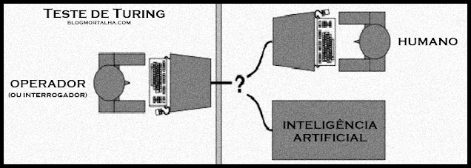
HISTÓRIA DA INTELIGÊNCIA ARTIFICIAL
O Teste de Turing
Allan Turing publicou o artigo que levantava a hipótese de que as máquinas seriam capazes de reproduzir a capacidade humana de pensar e agir.
Para afirmar que o computador é inteligente é necessário que o operador não consiga discernir quem é o computador e quem é o humano, mediante suas respostas.

Slide 6
HISTÓRIA DA INTELIGÊNCIA ARTIFICIAL
Anos 60: Na linha biológica, prosseguiram os desenvolvimentos de conceitos relativos às redes neurais artificiais com o aprimoramento do modelo Perceptron e o surgimento de uma variante, o Adaline. Ambos utilizavam as mesmas ideias de rede, porém a lógica de aprendizado os diferenciava;
Anos 70: Surgimento dos sistemas especialistas;
Anos 80: Interfaces inteligentes, sistemas de apoio à decisão, controle de robôs ;
Anos 90: Redes neurais;

Slide 7
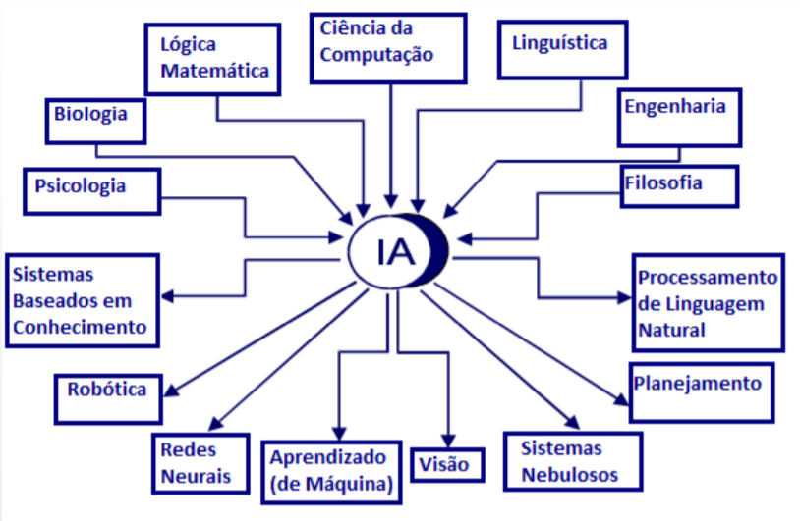
Conceitos Básicos
Atualmente, a IA abrange uma enorme variedade de subcampos em diferentes áreas:

Slide 8
Conceitos Básicos
São várias as aplicações na vida real da inteligência artificial:
Jogos, aplicativos de segurança para sistemas informacionais, robótica (robôs auxiliares), dispositivos para reconhecimentos de voz, programas de diagnósticos médicos e muito mais.
Os robôs inteligentes podem ser de grande utilidade para os humanos:
Agindo na medicina
Na exploração de outros planetas;
No resgate de pessoas soterradas por escombros;
Nas indústrias,
Sistemas inteligentes para resolver cálculos e realizar pesquisas que poderão encontrar cura de doenças.
Entre diversas outras aplicações.

Slide 9
Conceitos Básicos
O campo de IA tem como objetivo, o contínuo aumento da "inteligência" do computador, pesquisando, também os fenômenos da inteligência natural:
Resolução de problemas
Compreensão de linguagem natural
Visão e robótica
Sistemas especialistas e aquisição de conhecimento
Metodologias de representação de conhecimento

Slide 10
EXEMPLOS DE APLICAÇÕES DA IA
Sistemas Especialistas: Desenvolvida a partir das necessidades de processamentos das informações a serem aplicadas em diferentes áreas do conhecimento humano.
Exemplo: Programas de diagnóstico médico baseados na análise probabilística foram capazes de executar tarefas no nível de um médico especialista em diversas áreas da medicina.
Como exemplo – Heckerman (1991) e um caso especialmente difícil de diagnóstico.

Slide 11
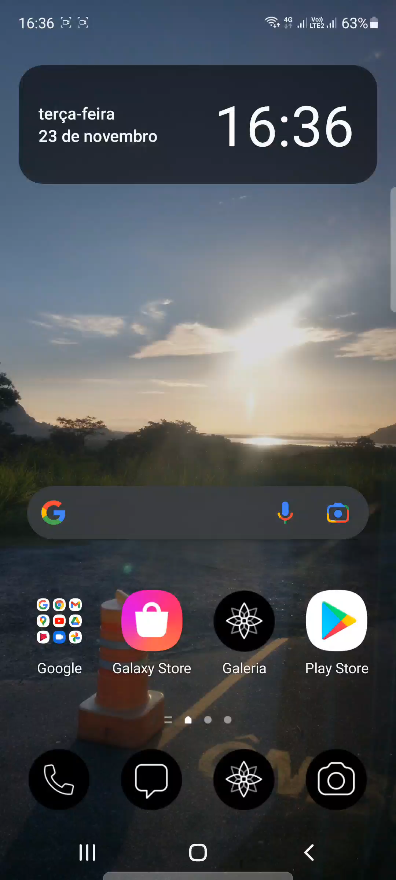
EXEMPLOS DE APLICAÇÕES DA IA
Processamento de Linguagem Natural: É basicamente o processo de classificação de texto, recuperação e extração de informação.
Exemplos de aplicação do PLN: análise de sentimentos - algoritmos procuraram padrões em postagens de redes sociais para compreender como os clientes se sentem em relação a marcas e produtos específicos.
Como exemplo será mostrado a previsão de pesquisa, onde ao começar a digitar já aparecem sugestões com base no que o usuário costuma pesquisar.

Slide 12
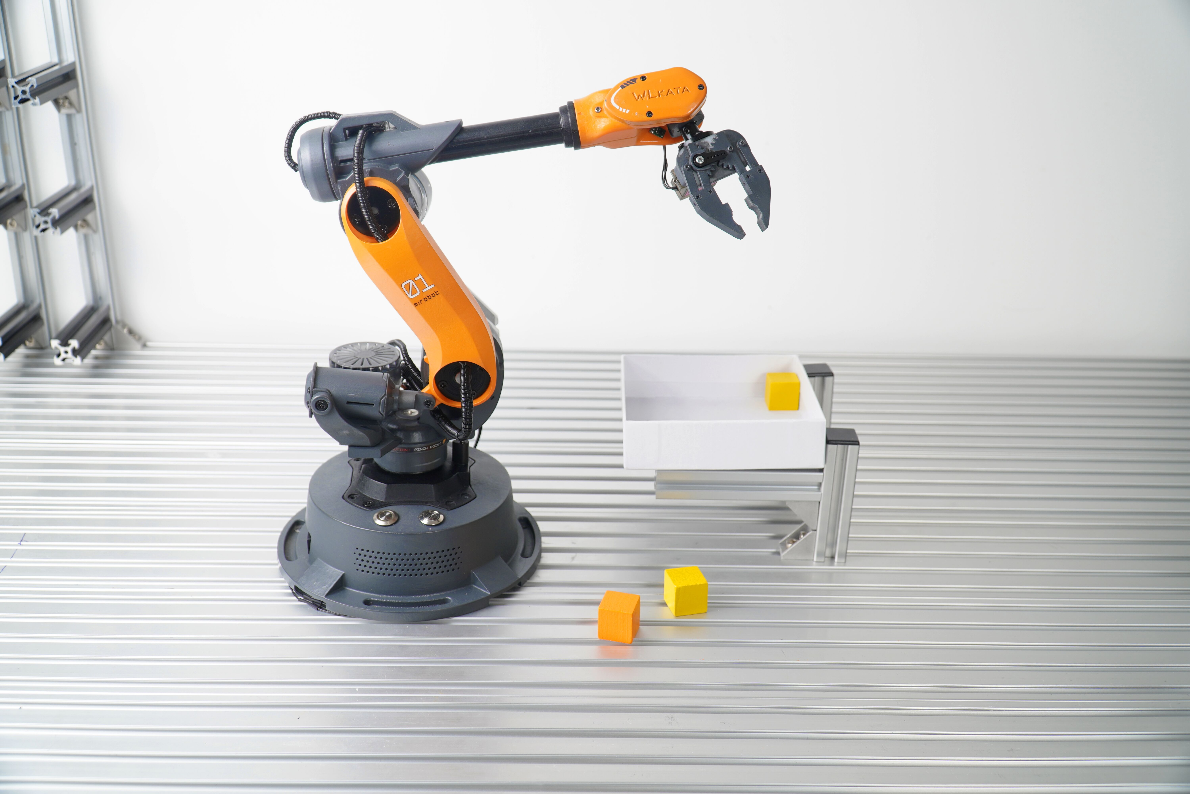
EXEMPLOS DE APLICAÇÕES DA IA
Robótica e Automação Industrial: Os robôs são agentes físicos que executam tarefas manipulando o mundo físico.
Exemplo: Robôs manipuladores - executam a manipulação dos produtos para que seja automática a passagem de produtos de uma linha para a outra, seja na transferência, ou simplesmente na movimentação dentro da própria célula (entre máquinas).

Slide 13
EXEMPLOS DE APLICAÇÕES DA IA
Bancos de dados dedutivos e mineração de dados:
Banco de dados dedutivo (BDD) - É um Banco de Dados que, além de sua parte tradicional, ou seja, as informações contidas nas relações básicas, que são explicitamente inseridas, possui um conjunto de regras dedutivas que permite derivar novas informações a partir das relações básicas.
Exemplo: Algumas aplicações – Base de dados científicas, controle de tráfego aéreo e análise exploratória de dados.
Mineração de dados - É o processo de encontrar anomalias, padrões e correlações em grandes conjuntos de dados para prever resultados.
Exemplo: No Marketing que é utilizada para explorar bases de dados cada vez maiores e melhorar a segmentação do mercado.

Slide 14
EXEMPLOS DE APLICAÇÕES DA IA
Aprendizagem, planejamento e escalonamento de tarefas: Aprendizado de Máquina, é um subconjunto da IA que utiliza algoritmos de computador para analisar dados e tomar decisões inteligentes com base no que a máquina aprendeu mesmo sem ter sido explicitamente programada por humanos. (Filatro, Andrea. 2020).
Exemplo: Reconhecimento de Padrões no aprendizado não supervisionado.
Um ótimo exemplo do Aprendizado de Máquina é o Google Tradutor, que é construído a partir dos idiomas e aprende sintaxe, semântica e uma série de outras regras para oferecer uma tradução aproximada do que você busca. No começo, os resultados eram bem confusos, mas com treinamento o Google está mostrando resultados cada vez melhores, mais próximos de como nos comunicamos.

Slide 15

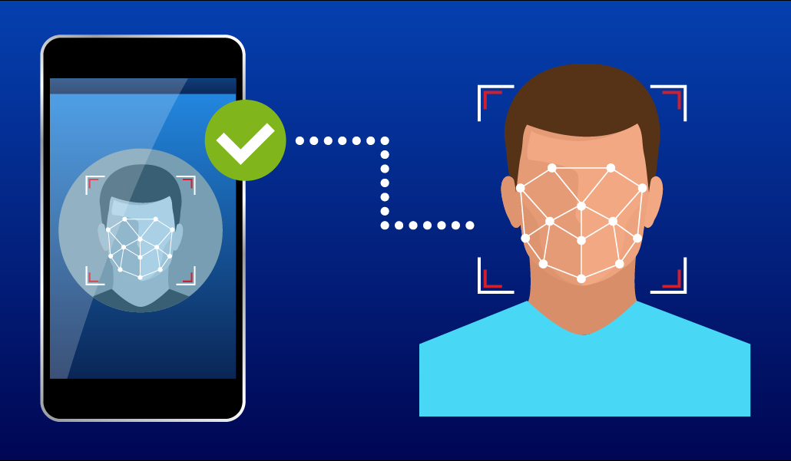
EXEMPLOS DE APLICAÇÕES DA IA
Reconhecimento de Imagem e de Voz:
Imagem - consegue identificar, classificar e distinguir imagens.
Exemplo: O Snapchat que é um aplicativo que se tornou capaz de identificar rostos e objetos como comidas e animais de estimação, a fim de oferecer o filtro ideal.

Slide 16
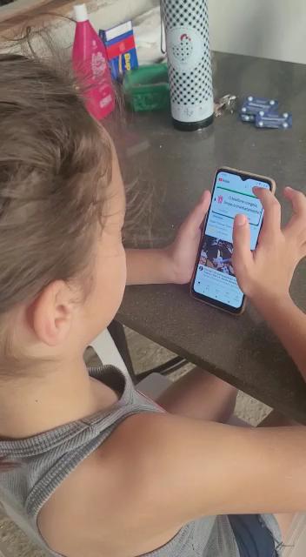
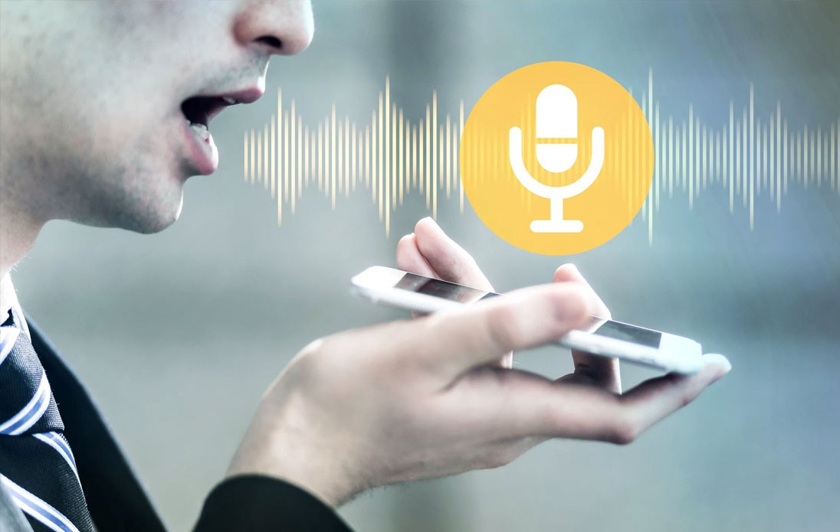
EXEMPLOS DE APLICAÇÕES DA IA
Reconhecimento de Imagem e de Voz:
Voz - tecnologia que permite a um software captar a fala de uma pessoa e torná-la um texto.
Exemplo: O YouTube que disponibiliza um microfone para que possa ser realizada uma pesquisa por voz.

Slide 17
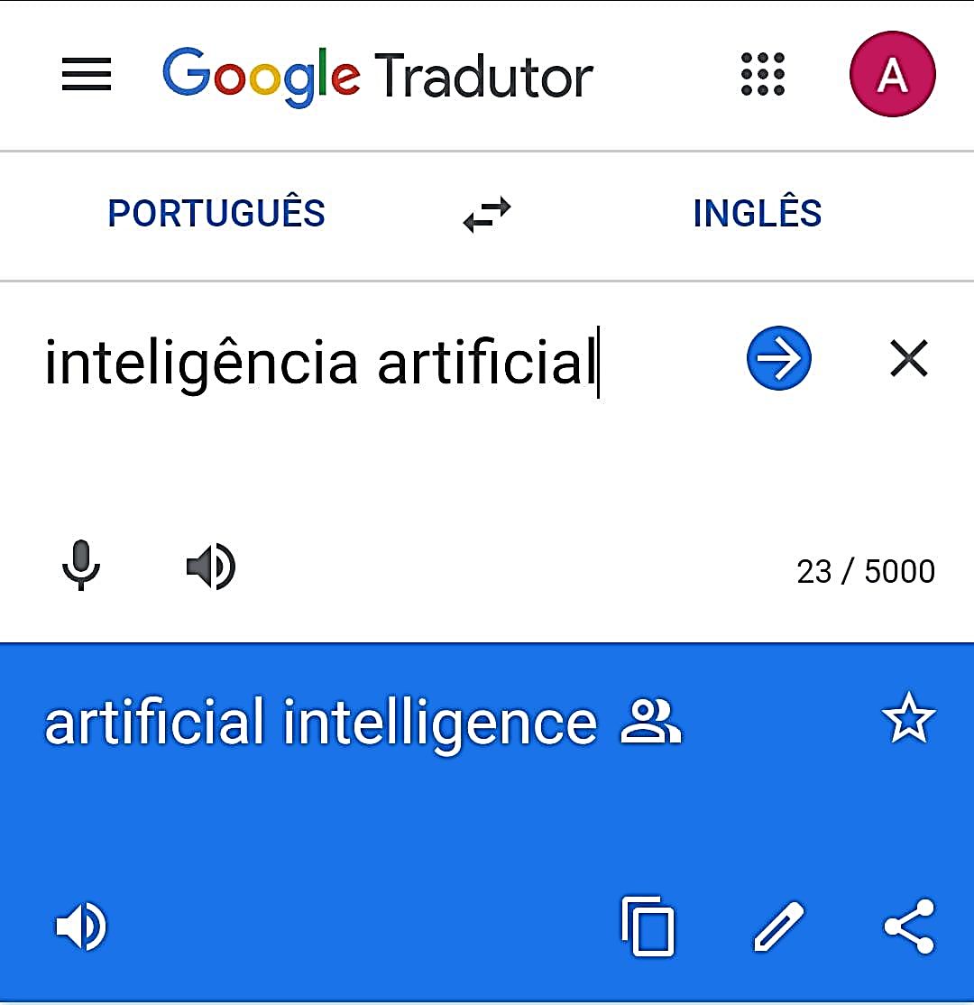
EXEMPLOS DE APLICAÇÕES DA IA
Tradução Automática: é o uso de recursos tecnológicos para alterar de maneira automatizada o idioma de um texto
Exemplo: Uma frase em português pode ser convertida imediatamente para o inglês com um clique.

Slide 18

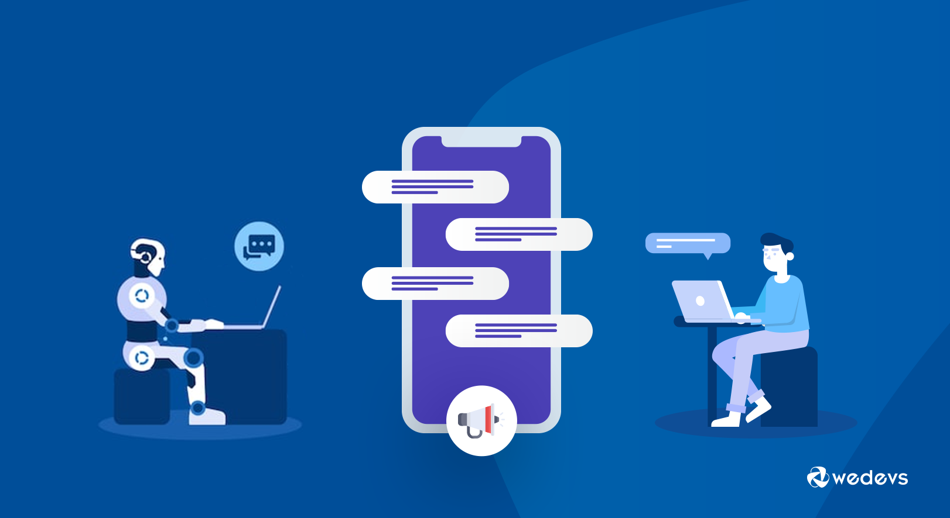
EXEMPLOS DE APLICAÇÕES DA IA
Automação e Otimização de Processos: A automação e otimização de processos tem como escopo a transformação em processos computacionais de atividades que dependem inteiramente da intervenção humana. Em Otimização de Processos as maquinas se comunicam entre elas fazendo com que seja um processo mais otimizado.
Exemplo: Chatbot - Um software que conversa com uma pessoa de maneira tão natural quanto você é capaz de imaginar, atendendo suas necessidades de forma rápida e assertiva.

Slide 19
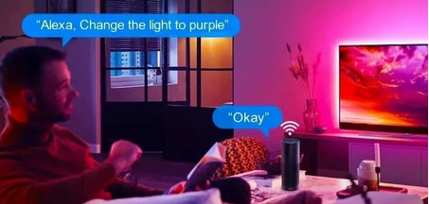
ESTUDO DE CASO - Aplicação BEM SUCEDIDA
Os Assistentes Virtuais: são basicamente softwares que respondem a comandos de voz ou de texto para desempenhar funções diversas, facilitando a vida, como por exemplo a Siri - da Apple, a Alexa - da Amazon, o OK Google - do Google, dentre outros.
Mas os exemplos citados, são os mais simples assistentes virtuais da atualidade, os assistentes virtuais estão cada dia mais evoluídos. Já existem softwares capazes de trancar casas, acender ou apagar luzes, e controlar aparelhos, tudo isso programado à distância.

Slide 20
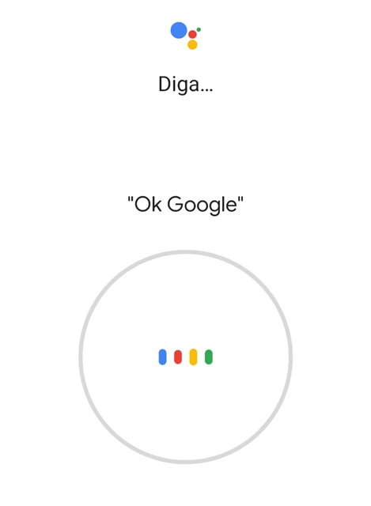

ESTUDO DE CASO - Aplicação BEM SUCEDIDA
Os Assistentes Virtuais: Como exemplo estamos utilizando o Assistente virtual que é disponibilizado pela Google. O Google Assistente é uma forma fácil de acessar seus aplicativos e até mesmo realizar chamadas apenas usando apenas sua voz

Slide 21
Inteligência artificial
A IA é uma grande aliada na promoção da acessibilidade.
Utilizando a aplicação de reconhecimento de voz como exemplo a IA tem contribuído muito para promover mais inclusão social tanto de pessoas deficientes como também de pessoas que não possuem instrução formal.

Slide 22
CONCLUSÃO

